Slide 1

AI và ChatGPT
Công cụ nâng cao năng suất làm việc
Trung Tâm Chuyển Đổi Số

Slide 2

Nội dung
Giới thiệu về AI
Giới thiệu về ChatGPT
Cách viết prompt hiệu quả
Sử dụng ChatGPT trong các phòng ban
Giới thiệu My GPT và Projects
Thảo luận xu hướng của ChatGPT và AI

Slide 3
1.1 Trí tuệ nhân tạo là gì?
(Artificial Intelligence - AI) là lĩnh vực khoa học máy tính có khả năng thực hiện các nhiệm vụ yêu cầu trí thông minh của con người. AI bao gồm việc xử lý thông tin, học hỏi từ dữ liệu, ra quyết định và thích nghi với môi trường. AI được thiết kế để mô phỏng cách suy nghĩ, phân tích và hành động của con người.
Học máy (Machine Learning): Hệ thống tự học từ dữ liệu.
Xử lý ngôn ngữ tự nhiên
Thị giác máy tính: Nhận diện và phân tích hình ảnh, video (như nhận diện khuôn mặt).

Slide 4
1.2 AI trong thực tế
AI đang thay đổi cuộc sống và công việc:
Y tế: Phân tích hình ảnh, dự đoán bệnh và hỗ trợ chẩn đoán, ví dụ phát hiện ung thư từ X-quang.
Giáo dục: Cá nhân hóa học tập qua các nền tảng như Duolingo và ELSA.
Kinh doanh: Tự động hóa, tối ưu chuỗi cung ứng và hỗ trợ quyết định chiến lược.
Thương mại điện tử: Cá nhân hóa trải nghiệm khách hàng qua hệ thống khuyến nghị.
Giao thông: Ứng dụng trong xe tự lái, quản lý giao thông và định vị.

Slide 5
1.3 Trí tuệ nhân tạo Tạo Sinh
Trí tuệ nhân tạo tạo sinh(Generative AI) là một nhánh của AI, sử dụng mô hình học sâu như GPT-3, DALL-E, để tạo nội dung mới từ dữ liệu đã học. Nó không chỉ sao chép mà còn sáng tạo, ứng dụng trong viết văn, tạo hình ảnh, sáng tác nhạc, và thiết kế trò chơi, mở rộng tiềm năng trong nghệ thuật, giáo dục và sản xuất nội dung. Các mô hình nổi bật trong Generative AI bao gồm:
GPT-3 và GPT-4: Tạo văn bản tự nhiên, hỗ trợ viết nội dung, trả lời câu hỏi và thậm chí mô phỏng hội thoại.
DALL-E: Tạo hình ảnh từ mô tả bằng ngôn ngữ tự nhiên.
Stable Diffusion: Tạo hình ảnh chất lượng cao từ dữ liệu đã học.

Slide 6
1.4 Các ứng dụng của AI Tạo sinh
Generative AI đã được ứng dụng rộng rãi trong nhiều lĩnh vực như:
Sáng tạo nội dung: Viết bài, tạo kịch bản phim, sáng tác nhạc và thơ.
Thiết kế đồ họa: Tạo hình ảnh độc đáo từ mô tả văn bản (ví dụ: DALL-E, MidJourney).
Trò chơi: Tạo nội dung và kịch bản cho các trò chơi
Giáo dục: Tạo bài kiểm tra, giáo trình và nội dung đào tạo cá nhân hóa.
Y tế: Phát triển thuốc và mô phỏng y học bằng cách sử dụng các mô hình Generative.

Slide 7
1.5 Lựa chọn công cụ AI phù hợp
Để chọn công cụ AI phù hợp, hãy cân nhắc:
Mục tiêu sử dụng: Lựa chọn công cụ theo mục đích cụ thể.
Ngân sách: Xem xét công cụ miễn phí hay trả phí, như ChatGPT có gói miễn phí và Plus.
Tính dễ sử dụng: Phù hợp với trình độ kỹ thuật của bạn; ví dụ, ChatGPT dễ dùng cho mọi người.
Khả năng tích hợp: Đảm bảo công cụ tích hợp được với các nền tảng bạn đang dùng.
Độ bảo mật: Chọn công cụ đáp ứng các yêu cầu về bảo mật dữ liệu.

Slide 8
1.6 Lợi ích của AI
AI mang lại nhiều lợi ích vượt trội cho cá nhân và tổ chức:
Tăng năng suất: Tự động hóa công việc lặp lại, tập trung vào nhiệm vụ quan trọng.
Tiết kiệm chi phí: Giảm chi phí vận hành và nhân lực.
Hỗ trợ ra quyết định: Phân tích dữ liệu nhanh, chính xác.
Cá nhân hóa trải nghiệm: Cung cấp dịch vụ phù hợp trong thương mại điện tử, giáo dục.
Phát triển sáng tạo: AI hỗ trợ con người sáng tạo trong các lĩnh vực như nghệ thuật, nội dung và thiết kế.

Slide 9
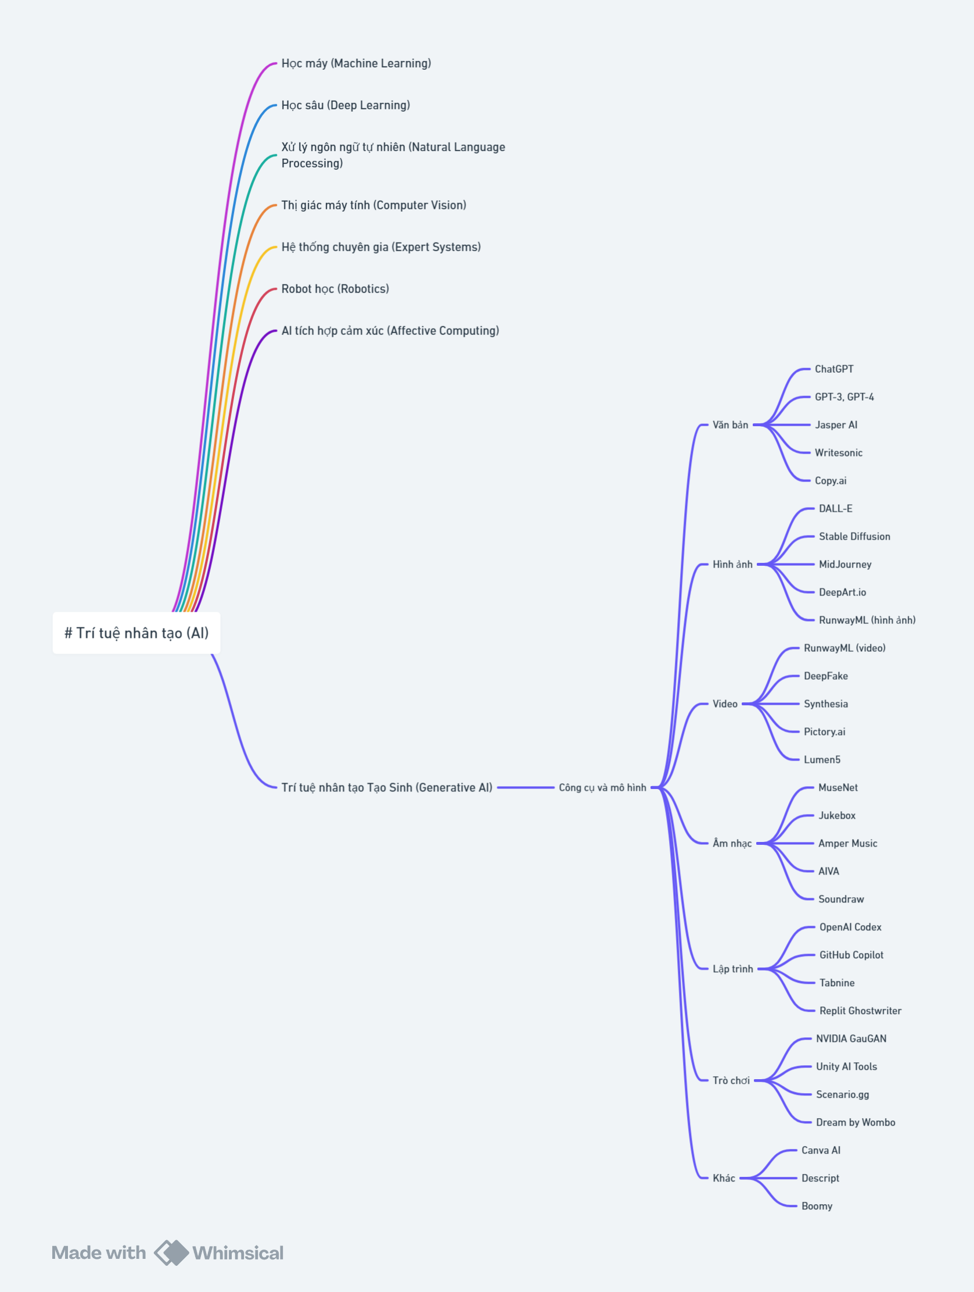
Tổng quan về AI

Slide 10
2.1 Giới thiệu ChatGPT
ChatGPT là một mô hình ngôn ngữ lớn (Large Language Model - LLM) được phát triển bởi OpenAI. Nó sử dụng công nghệ AI để hiểu và phản hồi các câu hỏi hoặc yêu cầu từ người dùng bằng cách xử lý ngôn ngữ tự nhiên
Tên gọi "GPT": Viết tắt của "Generative Pre-trained Transformer", chỉ ra rằng ChatGPT là một mô hình được huấn luyện trước (pre-trained) để tạo nội dung văn bản.
Phiên bản: Tính đến nay, OpenAI đã phát hành nhiều phiên bản cải tiến như GPT-3, GPT-3.5, và GPT-4

Slide 11
2.2 Đặc điểm chính của ChatGPT
Hiểu ngôn ngữ tự nhiên: ChatGPT có thể hiểu và phản hồi câu hỏi từ người dùng một cách tự nhiên và mạch lạc.
Đa ngôn ngữ: Hỗ trợ nhiều ngôn ngữ, bao gồm tiếng Anh, tiếng Việt, tiếng Trung, và hơn thế nữa.
Sáng tạo nội dung: Có khả năng viết bài, tạo kịch bản, soạn email, thơ, và thậm chí sáng tác truyện.
Học từ dữ liệu lớn: ChatGPT được huấn luyện trên một lượng lớn dữ liệu văn bản từ internet, cho phép nó trả lời các câu hỏi thuộc nhiều lĩnh vực khác nhau.

Slide 12
2.2 Ứng dụng thực tế của ChatGPT
Văn phòng
Viết email chuyên nghiệp: Soạn thảo email nhanh chóng, chuyên nghiệp và phù hợp ngữ cảnh (mời họp, thông báo nội bộ, v.v.).
Tạo báo cáo: Tóm tắt thông tin và viết báo cáo dựa trên dữ liệu hoặc thông tin do người dùng cung cấp.
Lên lịch trình: Hỗ trợ sắp xếp lịch trình làm việc và nhắc nhở các nhiệm vụ quan trọng.
Quản lý tài liệu: Tạo mẫu tài liệu, hợp đồng, hoặc chính sách nội bộ.

Slide 13
2.2 Ứng dụng thực tế của ChatGPT
Kinh Doanh
Phân tích thị trường: Dự đoán xu hướng, gợi ý chiến lược kinh doanh.
Viết quảng cáo: Tạo nội dung hấp dẫn, tối ưu hóa cho mạng xã hội và email.
Hỗ trợ chăm sóc khách hàng: Tích hợp chatbot trả lời nhanh chóng.
Đàm phán và hợp tác: Chuẩn bị dàn ý, thuyết trình cho họp và thương lượng.

Slide 14
2.2 Ứng dụng thực tế của ChatGPT
Quản Lý
Hỗ trợ ra quyết định: Phân tích các kịch bản và cung cấp gợi ý để hỗ trợ quyết định.
Xây dựng kế hoạch: Hỗ trợ xây dựng kế hoạch chiến lược, từ tài chính đến nhân sự.
Tối ưu hóa quy trình: Đưa ra gợi ý cải thiện quy trình làm việc và tổ chức công việc hiệu quả.

Slide 15
2.2 Ứng dụng thực tế của ChatGPT
Kỹ Thuật
Hỗ trợ lập trình: Viết mã, gợi ý thuật toán, và giải quyết lỗi lập trình.
Học lập trình: Giải thích các khái niệm cơ bản, thuật toán hoặc công cụ lập trình.
Tạo tài liệu kỹ thuật: Soạn thảo tài liệu API, hướng dẫn sử dụng phần mềm, hoặc tài liệu dự án.
Phân tích dữ liệu: Cung cấp gợi ý phân tích dữ liệu và trực quan hóa thông tin.

Slide 16
2.2 Ứng dụng thực tế của ChatGPT
Marketing và truyền thông
Phân tích khách hàng: Tổng hợp dữ liệu và xu hướng thị trường để hiểu rõ khách hàng hơn.
Tạo nội dung truyền thông: Viết bài blog, nội dung mạng xã hội, mô tả sản phẩm.
Tối ưu hóa SEO: Gợi ý từ khóa, tiêu đề, và nội dung chuẩn SEO.
Phản hồi khách hàng: Viết phản hồi đánh giá hoặc bình luận một cách chuyên nghiệp.

Slide 17
2.2 Ứng dụng thực tế của ChatGPT
Thương mại điện tử
Mô tả sản phẩm: Tạo các đoạn mô tả sản phẩm hấp dẫn, tối ưu hóa cho từng nền tảng.
Hỗ trợ khách hàng: Trả lời câu hỏi về sản phẩm, đơn hàng, hoặc chính sách giao hàng.
Phân tích xu hướng mua sắm: Đưa ra các gợi ý chiến lược dựa trên hành vi khách hàng.

Slide 18
2.2 Ứng dụng thực tế của ChatGPT
Thiết kế, sáng tạo
Sáng tạo nội dung nghệ thuật: Viết ý tưởng cho tranh, video hoặc dự án nghệ thuật.
Hỗ trợ thiết kế đồ họa: Tạo mô tả ý tưởng để sử dụng trong công cụ như DALL-E hoặc Canva.
Xây dựng concept sáng tạo: Gợi ý concept cho chiến dịch quảng cáo hoặc sự kiện.

Slide 19
2.2 Ứng dụng thực tế của ChatGPT
Học Tập
Hỗ trợ giải bài tập: Giải thích chi tiết từng bước trong các môn như toán, khoa học, và ngôn ngữ.
Học ngôn ngữ: Hỗ trợ từ vựng, ngữ pháp, viết luận và giao tiếp.
Làm nghiên cứu: Tìm thông tin, tạo dàn ý cho bài luận hoặc dự án.
Soạn giáo án: Giúp giáo viên soạn bài giảng và bài kiểm tra nhanh.
Cá nhân hóa học tập: Xây dựng lộ trình học tập phù hợp với từng học sinh.

Slide 20
2.2 Ứng dụng thực tế của ChatGPT
Giải trí
Viết truyện và thơ: Tạo ra những câu chuyện, kịch bản hoặc bài thơ sáng tạo dựa trên yêu cầu cụ thể.
Gợi ý nội dung giải trí: Đề xuất phim, sách, nhạc hoặc trò chơi dựa trên sở thích của người dùng.
Tạo kịch bản trò chơi: Viết kịch bản cho các trò chơi nhập vai hoặc phát triển ý tưởng cho các dự án game.
Giải đáp câu hỏi vui: Thực hiện các thử thách, câu đố, hoặc trò chuyện vui vẻ để giải trí.

Slide 21
2.2 Ứng dụng thực tế của ChatGPT
Chăm sóc bản thân
Quản lý thời gian: Hỗ trợ lập kế hoạch hàng ngày, tuần hoặc tháng.
Lập thực đơn: Gợi ý thực đơn bữa ăn hàng ngày dựa trên sở thích và nhu cầu dinh dưỡng.
Tư vấn sức khỏe cơ bản: Cung cấp thông tin về chế độ ăn uống, thói quen lành mạnh (không thay thế chuyên gia y tế).

Slide 22
2.3 Cách hoạt động của ChatGPT
ChatGPT hoạt động dựa trên kiến trúc Transformer, một công nghệ AI mạnh mẽ giúp mô hình phân tích và tạo ngôn ngữ tự nhiên.
Nhận input từ người dùng: Người dùng nhập câu hỏi hoặc yêu cầu vào giao diện (dạng văn bản).
Xử lý input: ChatGPT phân tích câu hỏi, hiểu ngữ cảnh và ý nghĩa.
Tạo phản hồi: Mô hình tạo ra phản hồi dựa trên kiến thức đã học từ dữ liệu.
Trả kết quả: Phản hồi được gửi lại cho người dùng.

Slide 23
2.4 Hạn chế của ChatGPT
Không hỗ trợ dữ liệu thời gian thực: Không truy cập thông tin mới nhất trừ khi tích hợp API thời gian thực.
Trả lời không chính xác: Đôi khi cung cấp thông tin sai hoặc không đầy đủ.
Hạn chế hiểu ngữ cảnh sâu: Gặp khó khăn với ngữ cảnh phức tạp.
Phụ thuộc vào input: Chất lượng câu trả lời phụ thuộc vào cách đặt câu hỏi.

Slide 24
2.5 Các phiên bản ChatGPT
GPT-3 (2020): Tạo văn bản tự nhiên, hỗ trợ đa ngôn ngữ và sáng tạo nội dung, nhưng hạn chế trong xử lý ngữ cảnh phức tạp và thông tin không chính xác.
GPT-3.5 (2022): Cải thiện tốc độ và độ chính xác, phù hợp với yêu cầu phức tạp, dễ sử dụng.
GPT-4 (2023): Hiểu ngữ cảnh sâu, phản hồi tự nhiên, hỗ trợ đa định dạng, giảm lỗi, lý tưởng cho ứng dụng AI hiện đại.

Slide 25
2.6 So sánh tính năng miễn phí và trả phí
Miễn phí (GPT-3.5): Phù hợp với người dùng cá nhân, học sinh, sinh viên, hoặc những ai cần sử dụng cơ bản như viết bài, trả lời câu hỏi thông thường.
Trả phí 20$/tháng (ChatGPT Plus - GPT-4): Dành cho người dùng chuyên nghiệp, doanh nghiệp, hoặc các nhiệm vụ yêu cầu tính chính xác và sáng tạo cao.

Slide 26
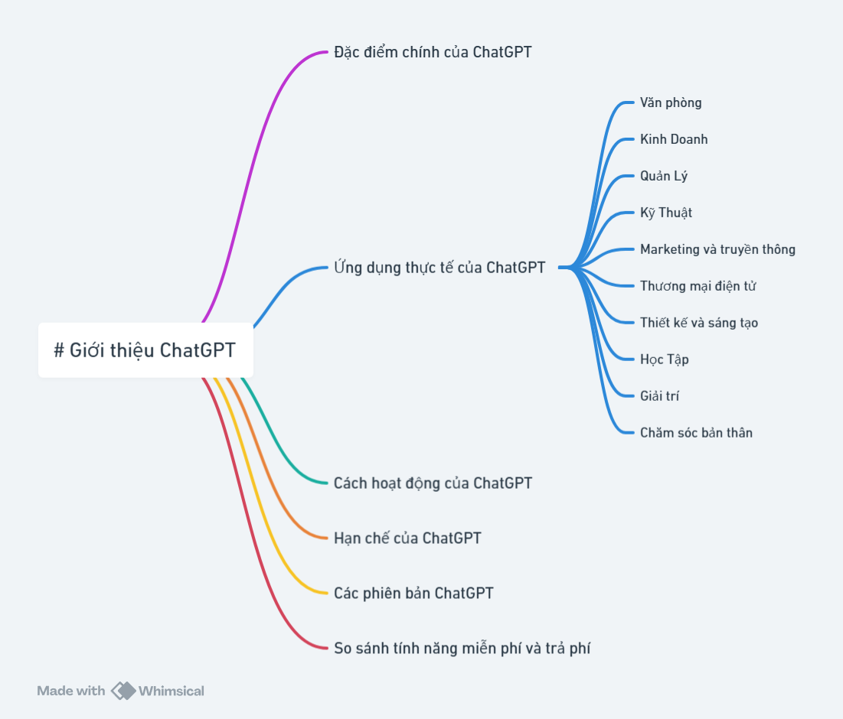
Tổng quan ChatGPT

Slide 27
3.1 Cách viết prompt hiệu quả
Prompt là chỉ dẫn người dùng nhập vào AI, như ChatGPT, để yêu cầu thực hiện nhiệm vụ cụ thể. Nó giúp AI hiểu ý định và phản hồi phù hợp, có thể là câu hỏi, yêu cầu, hoặc gợi ý chi tiết.
Bắt đầu bằng ngữ cảnh:
Chỉ rõ mục tiêu
Sử dụng từ khóa cụ thể
Định nghĩa phong cách hoặc giọng văn
Chỉ rõ độ dài hoặc định dạng đầu ra
Thêm các yêu cầu bổ sung

Slide 28
3.2 Công thức prompt
[ Ngữ cảnh + mục tiêu + từ khóa + giọng văn + định dạng + yêu cầu bổ sung ]

Slide 29
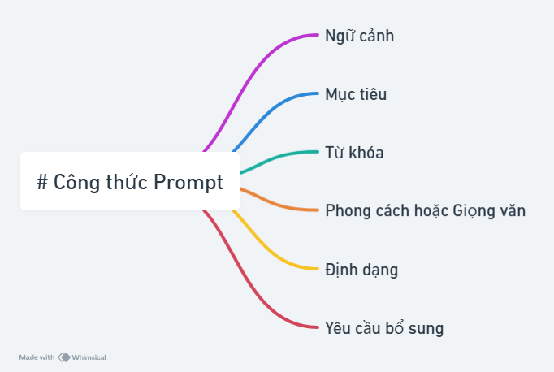
3.2 Công thức prompt

Slide 30
3.3 Ví dụ prompt hiệu quả
Văn phòng Prompt: Chúng tôi đang tổ chức một cuộc họp hàng tuần [Ngữ cảnh], hãy tạo một lịch trình chi tiết cho cuộc họp [Mục tiêu], bao gồm các chủ đề chính như hiệu suất nhóm, kế hoạch tuần tới [Từ khóa], giọng văn chuyên nghiệp [Giọng văn], dài khoảng 200 từ [Định dạng], có thời gian cụ thể cho từng phần [Yêu cầu bổ sung]

Slide 31
3.3 Ví dụ prompt hiệu quả
Kinh doanh
Prompt: Chúng tôi đang chuẩn bị một chiến lược mở rộng thị trường tại Đông Nam Á [Ngữ cảnh], hãy viết một báo cáo tóm tắt về các cơ hội và thách thức [Mục tiêu], tập trung vào thị trường Việt Nam và Indonesia [Từ khóa], giọng văn phân tích và chuyên nghiệp [Giọng văn], dài khoảng 300 từ [Định dạng], bao gồm số liệu hỗ trợ nếu có [Yêu cầu bổ sung].

Slide 32
3.3 Ví dụ prompt hiệu quả
Marketing
Prompt: Chúng tôi muốn ra mắt một sản phẩm mới trong ngành thực phẩm chức năng [Ngữ cảnh], hãy tạo nội dung quảng cáo hấp dẫn cho Facebook [Mục tiêu], nhấn mạnh các lợi ích sức khỏe như tăng cường miễn dịch [Từ khóa], giọng văn thân thiện và khuyến khích hành động [Giọng văn], dài khoảng 150 từ [Định dạng], bao gồm hashtag và lời kêu gọi hành động [Yêu cầu bổ sung].

Slide 33
3.3 Ví dụ prompt hiệu quả
Truyền thông
Prompt: Công ty muốn tăng nhận diện thương hiệu qua Instagram [Ngữ cảnh], hãy lên kế hoạch nội dung cho 1 tuần [Mục tiêu], tập trung vào hình ảnh sản phẩm và câu chuyện khách hàng [Từ khóa], giọng văn sáng tạo và gần gũi [Giọng văn], bao gồm tiêu đề, nội dung và hashtag cho mỗi bài đăng [Định dạng], phù hợp với nhóm khách hàng trẻ [Yêu cầu bổ sung].

Slide 34
3.3 Ví dụ prompt hiệu quả
Pháp lý
Prompt: Chúng tôi cần chuẩn bị một hợp đồng hợp tác với đối tác quốc tế [Ngữ cảnh], hãy viết một dự thảo hợp đồng [Mục tiêu], tập trung vào các điều khoản thanh toán và bảo mật thông tin [Từ khóa], giọng văn chính xác và tuân thủ pháp luật [Giọng văn], dài khoảng 500 từ [Định dạng], định dạng từng phần rõ ràng [Yêu cầu bổ sung].

Slide 35
3.3 Ví dụ prompt hiệu quả
Nhân sự
Prompt: Phòng Nhân sự đang tìm kiếm ứng viên cho vị trí quản lý dự án [Ngữ cảnh], hãy viết một mô tả công việc hấp dẫn [Mục tiêu], tập trung vào kỹ năng quản lý, kỹ thuật và lãnh đạo [Từ khóa], giọng văn chuyên nghiệp [Giọng văn], dài khoảng 200 từ [Định dạng], bao gồm yêu cầu tối thiểu và lợi ích công ty cung cấp [Yêu cầu bổ sung].

Slide 36
3.3 Ví dụ prompt hiệu quả
Kỹ thuật
Prompt: Một công ty kỹ thuật muốn đào tạo nhân viên mới về bảo trì thiết bị [Ngữ cảnh], hãy viết một hướng dẫn chi tiết về quy trình bảo trì máy CNC [Mục tiêu], tập trung vào kiểm tra định kỳ và xử lý sự cố nhỏ [Từ khóa], giọng văn kỹ thuật và dễ hiểu [Giọng văn], dài khoảng 300 từ [Định dạng], bao gồm danh sách công cụ cần thiết [Yêu cầu bổ sung].

Slide 37
3.3 Ví dụ prompt hiệu quả
Dịch vụ khách hàng
Prompt: Một trung tâm chăm sóc khách hàng muốn cải thiện thời gian phản hồi [Ngữ cảnh], hãy viết kịch bản trả lời khách hàng khiếu nại về thời gian giao hàng chậm [Mục tiêu], tập trung vào sự đồng cảm và cung cấp giải pháp [Từ khóa], giọng văn lịch sự và chuyên nghiệp [Giọng văn], dài khoảng 100 từ [Định dạng], bao gồm phương án bồi thường nếu cần [Yêu cầu bổ sung].

Slide 38
3.3 Ví dụ prompt hiệu quả
Tổ chức sự kiện
Prompt: Công ty đang tổ chức một hội thảo về chuyển đổi số [Ngữ cảnh], hãy viết thư mời tham gia sự kiện [Mục tiêu], tập trung vào các nội dung chính như diễn giả và lợi ích tham gia [Từ khóa], giọng văn chuyên nghiệp và hấp dẫn [Giọng văn], dài khoảng 150 từ [Định dạng], bao gồm liên kết đăng ký trực tuyến [Yêu cầu bổ sung].

Slide 39
4.1 Sử dụng ChatGPT trong các phòng ban
Phòng NHÂN SỰ
Viết mô tả công việc (JD)
Soạn thảo thư mời phỏng vấn
Lập kế hoạch đào tạo nhân viên
Viết thông báo nội bộ
Tạo nội dung cho sự kiện nội bộ
Soạn quyết định bổ nhiệm nhân sự
Soạn email thông báo nghỉ lễ
Xây dựng nội dung khảo sát ý kiến nhân viên
Hướng dẫn tổ chức sinh nhật cho nhân viên

Slide 40
4.2 Sử dụng ChatGPT trong các phòng ban
Phòng MARKETING
Tạo nội dung quảng cáo trên mạng xã hội
Lập kế hoạch nội dung tuần cho mạng xã hội
Tạo nội dung email marketing
Viết thông báo nội bộ
Phân tích và tối ưu hóa chiến dịch quảng cáo
Viết nội dung bài PR
Tạo ý tưởng video quảng cáo
Phân tích thị trường

Slide 41
4.3 Sử dụng ChatGPT trong các phòng ban
Phòng PHÁP LÝ
Soạn thảo hợp đồng lao động
Soạn mẫu thông báo vi phạm hợp đồng
Tạo nội dung email marketing
Tạo tài liệu hướng dẫn tuân thủ quy định pháp luật
Soạn thông báo về thay đổi quy định nội bộ
Viết báo cáo phân tích rủi ro pháp lý
Soạn thư trả lời yêu cầu pháp lý

Slide 42
4.4 Sử dụng ChatGPT trong các phòng ban
Phòng CÔNG NGHỆ THÔNG TIN
Tạo tài liệu hướng dẫn sử dụng phần mềm
Soạn thông báo bảo trì hệ thống
Viết tài liệu giải pháp xử lý sự cố
Viết nội dung email nhắc nhở bảo mật
Tạo tài liệu API cho nhà phát triển
Viết báo cáo phân tích hiệu suất hệ thống
Soạn thông báo triển khai hệ thống mới

Slide 43
4.5 Sử dụng ChatGPT trong các phòng ban
Phòng PHÒNG KINH DOANH
Viết nội dung thuyết trình bán hàng
Tạo nội dung kịch bản gọi điện thoại chào hàng
Soạn tài liệu chào hàng (Proposal)
Tạo bảng câu hỏi khảo sát khách hàng
Viết kịch bản hội thảo bán hàng
Soạn báo cáo doanh số tháng

Slide 44
4.6 Sử dụng ChatGPT trong các phòng ban
Phòng CHĂM SÓC KHÁCH HÀNG
Soạn email phản hồi khiếu nại khách hàng
Viết kịch bản trả lời khách hàng qua điện thoại
Soạn mẫu khảo sát hài lòng của khách hàng
Viết email thông báo xử lý vấn đề khách hàng
Viết tài liệu hướng dẫn xử lý tình huống khó với khách hàng
Soạn mẫu kịch bản tư vấn sản phẩm qua chat trực tuyến
Soạn hướng dẫn sử dụng sản phẩm để gửi cho khách hàng

Slide 45
4.7 Sử dụng ChatGPT trong các phòng ban
Phòng VĂN THƯ – LƯU TRỮ
Tạo quy trình lưu trữ tài liệu
Soạn thông báo về thay đổi quy trình lưu trữ
Viết hướng dẫn xử lý tài liệu mật
Soạn mẫu biên bản giao nhận tài liệu
Tạo mẫu đơn yêu cầu truy xuất tài liệu
Viết tài liệu hướng dẫn lưu trữ hồ sơ giấy
Tạo mẫu báo cáo tình hình lưu trữ tài liệu
Soạn quy trình tiêu hủy tài liệu hết hạn

Slide 46
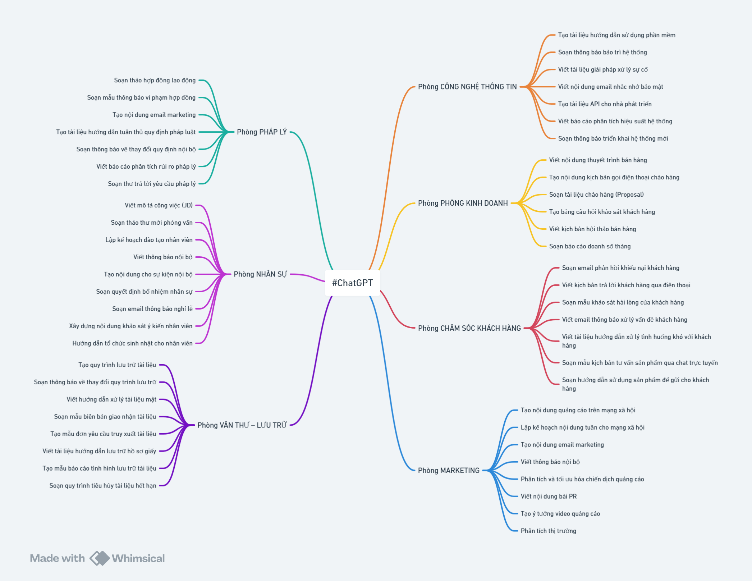

Slide 47
5.1 Giới thiệu My GPT và Projects
My GPT cho phép bạn tùy chỉnh một phiên bản ChatGPT theo nhu cầu và sở thích cá nhân, tạo nên một trải nghiệm AI thực sự cá nhân hóa.
Tùy chỉnh phong cách giao tiếp
Ghi nhớ ngữ cảnh
Tích hợp công cụ nâng cao
Tự động hóa công việc

Slide 48
5.2 Giới thiệu My GPT và Projects
Projects là một không gian làm việc có tổ chức, nơi bạn có thể lưu trữ, quản lý và làm việc trên các dự án dài hạn hoặc nội dung phức tạp.
Lưu trữ và quản lý nội dung
Cộng tác và chỉnh sửa
Theo dõi tiến độ

Slide 49
6. Thảo luận

Slide 50
THANK YOU

